Slide 1
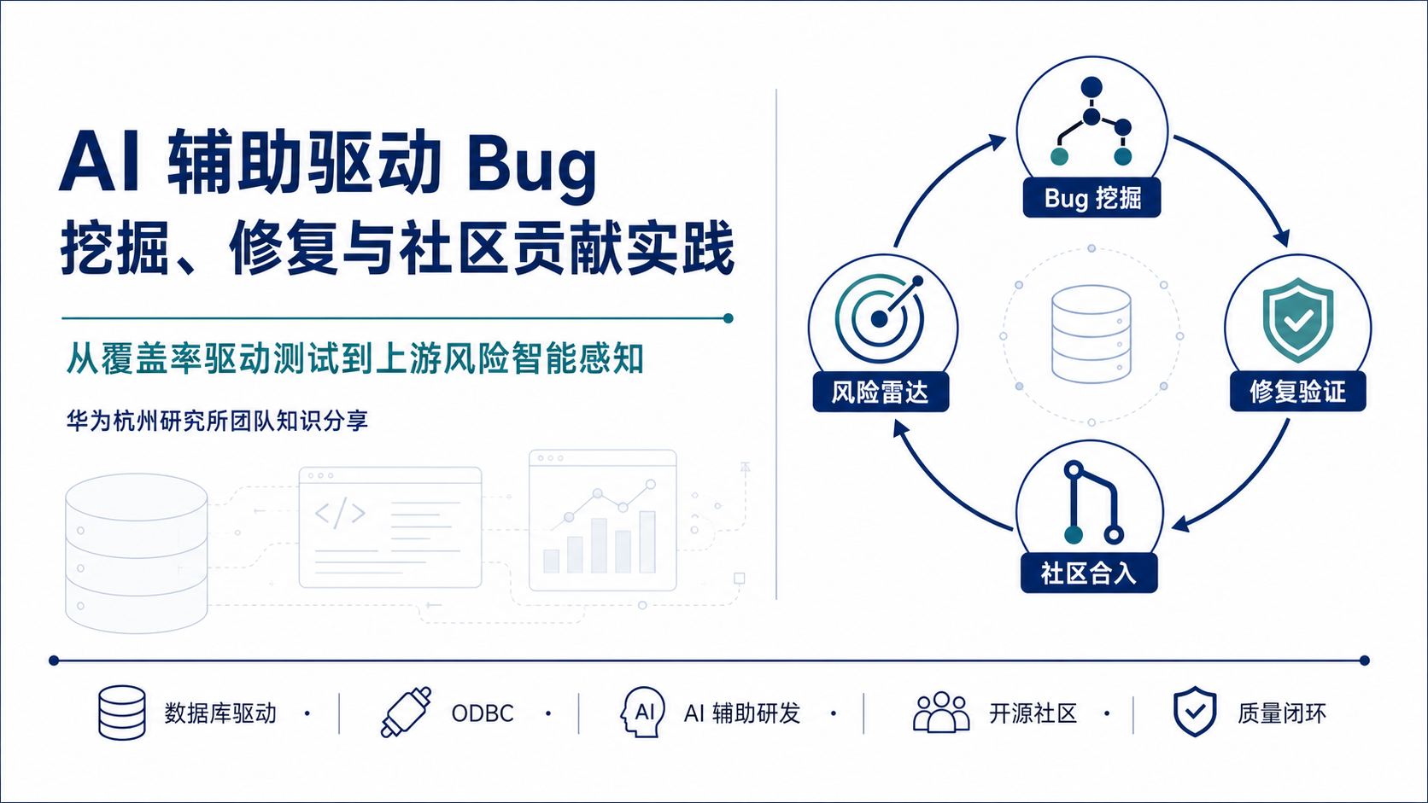
Notes:
今天分享的是一套从真实工程问题中长出来的 AI 辅助质量实践。它不是单纯让 AI 写代码，而是把测试设计、真实驱动验证、覆盖率证据、开源社区协作和本地风险分析连接起来。整场分享有两条主线：第一条是怎样借助 AI 和覆盖率挖出并修复驱动问题；第二条是怎样把社区已经验证过的修复，持续转化为 GaussDB 本地的质量情报。
---
注意点：
- 重点：先讲清“两条主线”和“完整闭环”。
- 节奏：封面控制在 40 秒内。

Slide 2
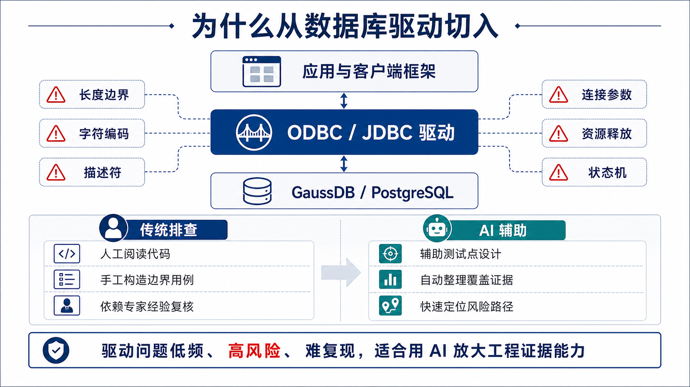
Notes:
数据库驱动处在应用和数据库之间，上层看到的是一个 API，但底层同时受到标准规范、驱动管理器、协议、编码和状态机约束。很多问题只在特定长度、字符集、调用顺序或资源释放路径下出现，复现成本高，却可能直接影响客户稳定性。
传统方法需要研发逐段读代码、构造边界输入、跑测试、看覆盖率，再由资深人员判断。AI 最适合放大的正是这些高重复、高经验依赖的环节，但最终判断仍然需要工程证据。
---
注意点：
- 画面引导：先看中间三层结构，再看周围风险类型。
- 重点：强调驱动问题“低频、高风险、难复现”。

Slide 3
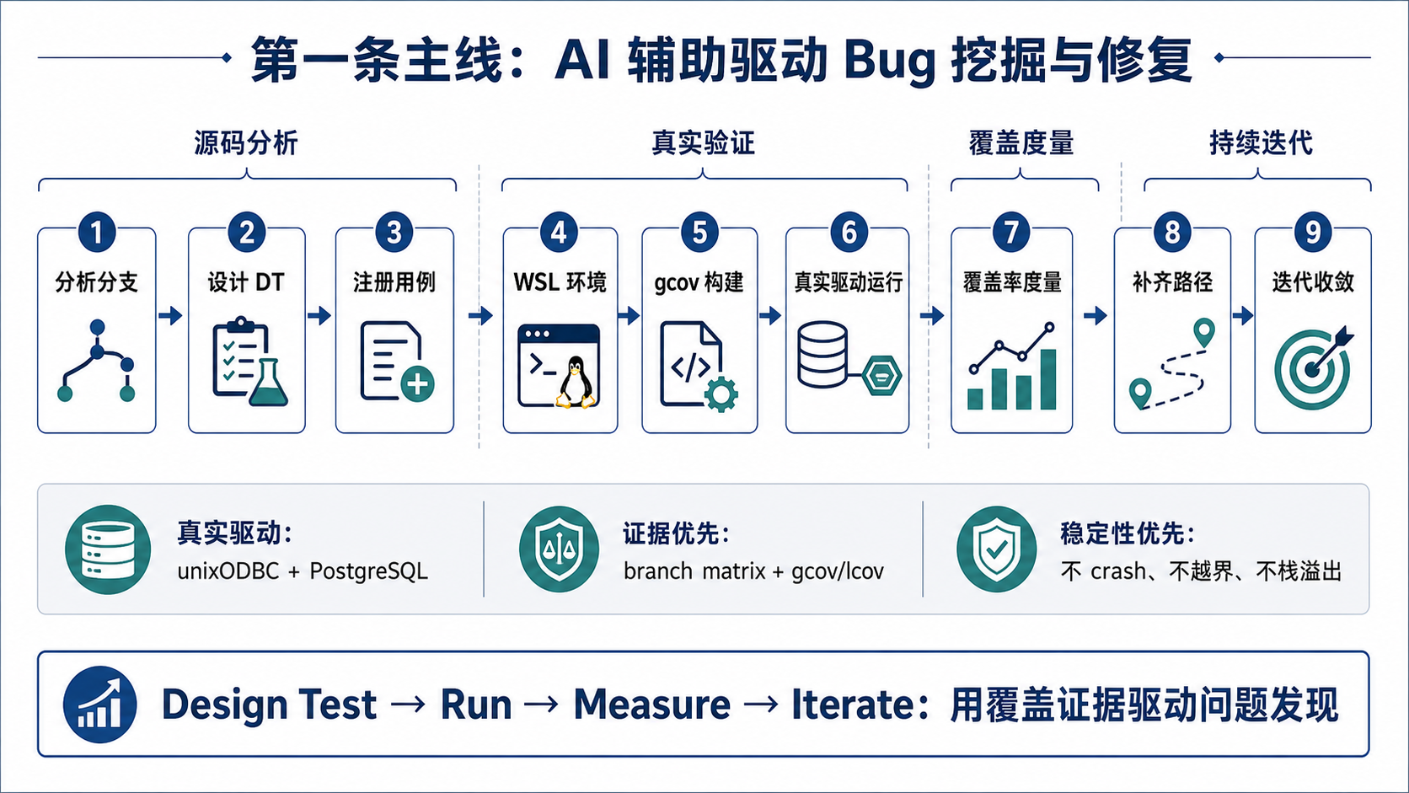
Notes:
这套 Skill 把工作拆成九个阶段。先分析目标函数和分支，再为每个分支设计 Design Test；之后在 WSL 中构建带 gcov 的真实驱动，通过 unixODBC 连接 PostgreSQL 执行测试，最后用 gcov 和 lcov 看分支是否真正命中。
这里的关键不是一次生成很多用例，而是形成 Design Test、Run、Measure、Iterate 的反馈闭环。覆盖率结果会明确告诉我们下一轮该补哪个输入，而不是靠感觉猜测。
---
注意点：
- 重点：真实驱动、覆盖证据、迭代补洞。
- 节奏：九个阶段不要逐字念，按四个分组解释。

Slide 4
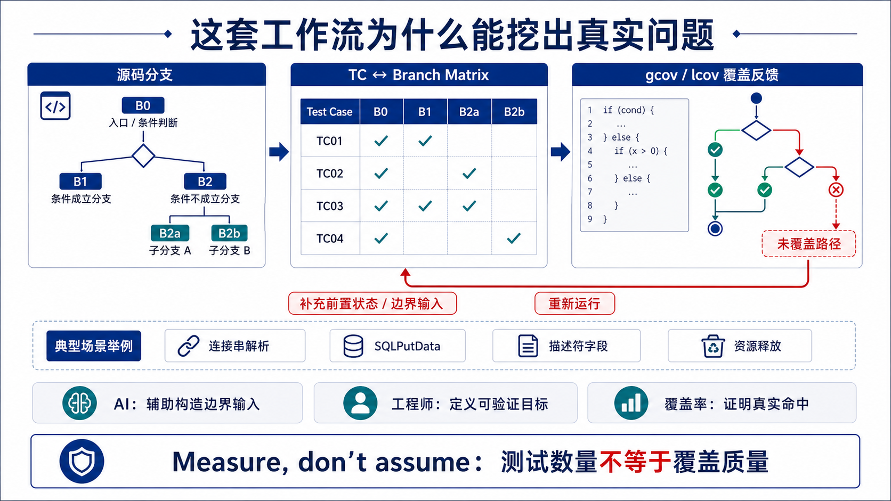
Notes:
AI 在这里负责帮助梳理边界条件、构造输入和解释覆盖结果；工程师负责定义目标、判断可达性和审查修复。每一个测试用例都要映射到具体源码分支，形成 branch matrix。
当 gcov 显示某个方向没有命中，我们就回到输入前置条件，补充状态、调用顺序或特殊参数。这样的循环对连接串解析、描述符、SQLPutData、游标和资源释放路径特别有效，因为这些地方的组合条件多，人工很容易漏。
---
注意点：
- 重点：Measure, don't assume。
- 补充：测试数量多不等于覆盖质量高。

Slide 5
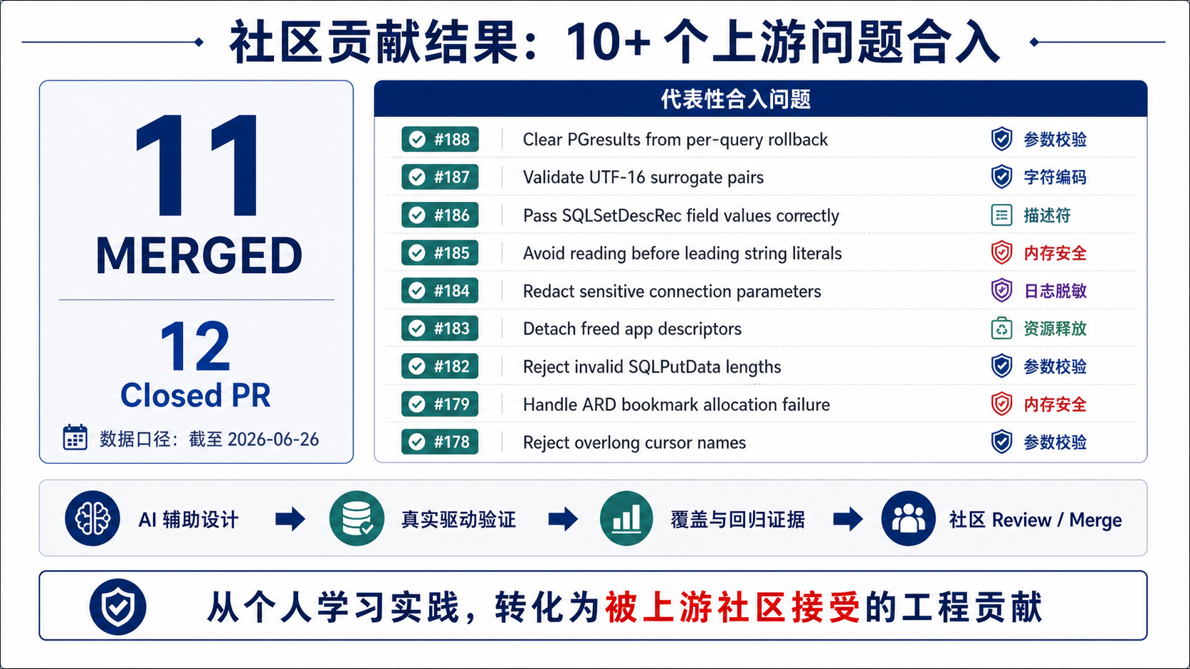
Notes:
这套方法最终不是停留在内部试验，而是在 psqlODBC 社区形成了可验证成果。截至 2026 年 6 月 26 日，作者账号在该仓库有 12 个 closed PR，其中 11 个已经 merged。
这些问题覆盖 double-free、heap corruption、UTF-16 校验、SQLPutData 长度、游标名、描述符字段、资源释放和日志敏感信息等类型。社区合入意味着修复逻辑、测试证据和工程质量通过了上游维护者审查。
---
注意点：
- 重点：数字口径是 11 merged，可对外概括为 10+。
- 节奏：选 2-3 个代表性问题举例，不展开全部 PR。

Slide 6
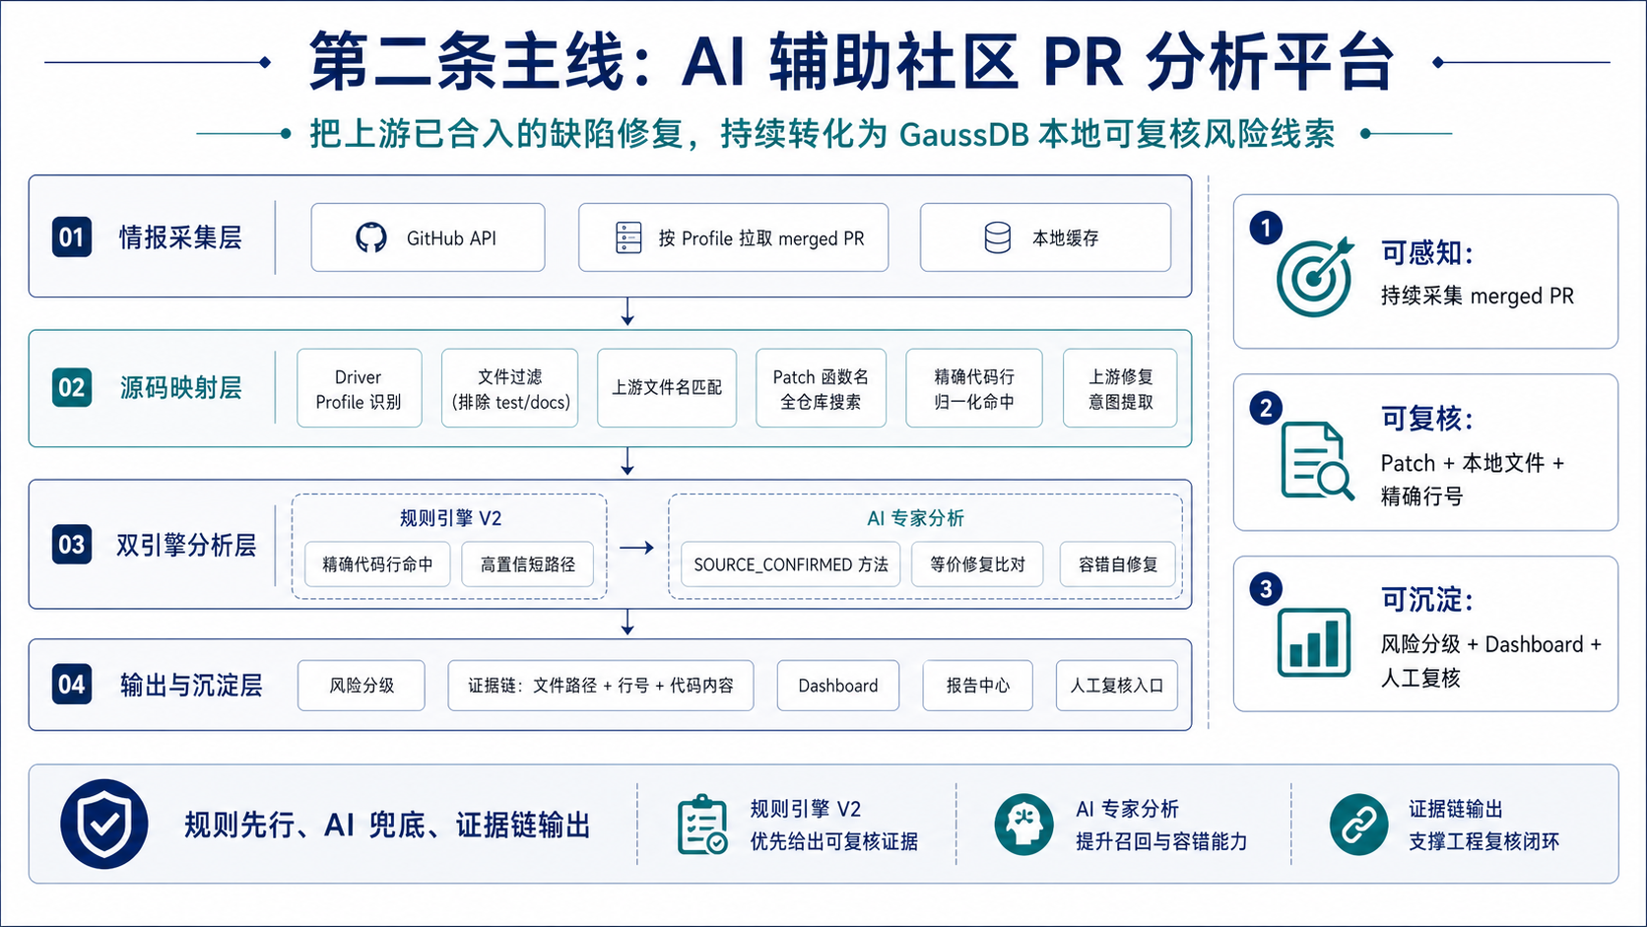
Notes:
当我们在社区里不断发现问题后，一个自然的问题是：上游已经修复过的缺陷，GaussDB 本地是否仍然存在同源或变体风险？Driver Quality Radar 就是为了解决这个问题。
从上到下看，系统先采集 merged PR，再解析 Patch 和函数信息，映射到本地源码。确定性场景由规则引擎快速判断，复杂差异再交给 AI 专家分析。最终输出不是一句结论，而是风险等级、文件、行号、代码证据和建议动作。
---
注意点：
- 画面引导：按四层架构从上到下讲。
- 重点：规则先行、AI 兜底、证据链输出。

Slide 7
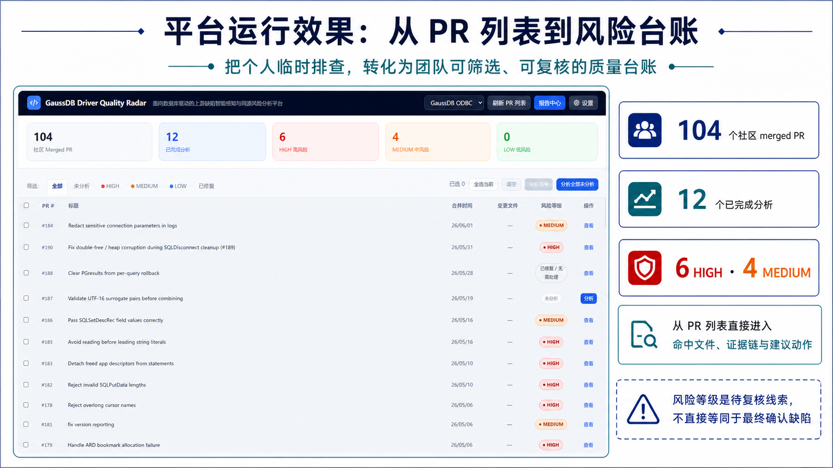
Notes:
这张图是实际运行的 Dashboard。平台已经拉取 104 个社区 merged PR，并对其中一部分完成结构化分析。列表可以按 HIGH、MEDIUM、已修复等状态筛选，每个 PR 都能继续进入详细证据。
这一步的意义是把过去散落在个人笔记、聊天记录和临时搜索中的排查结果，变成团队可查看、可筛选、可复核的质量台账。
---
注意点：
- 画面引导：先看顶部指标，再看 PR 列表和风险标签。
- 补充：风险等级是待复核线索，不直接等同于最终确认缺陷。

Slide 8
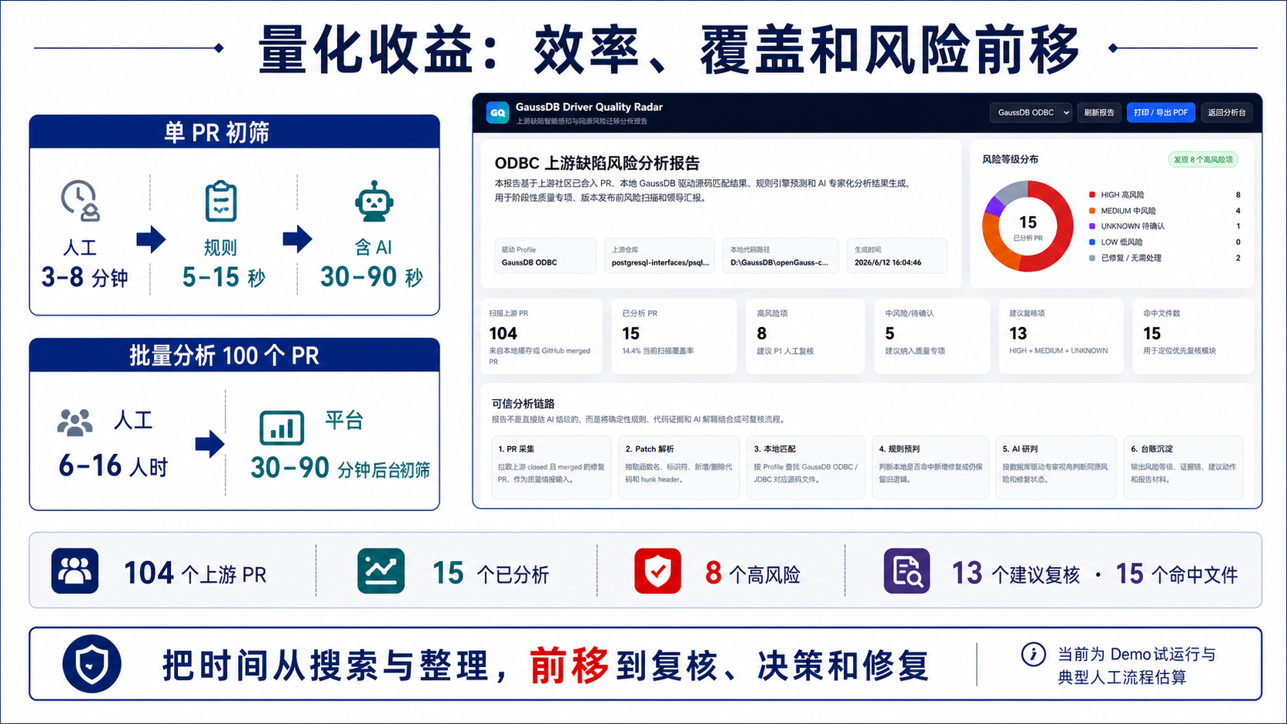
Notes:
人工分析一个 PR，通常需要阅读描述、看 Patch、搜索本地代码并整理证据。平台在规则命中时可以压缩到秒级，复杂场景含 AI 分析通常在几十秒到一分多钟。批量处理一百个 PR，则从多人时级工作变成后台可周期执行的任务。
更重要的收益不是单纯节省时间，而是把时间从搜索和材料整理转移到复核、决策和修复，让风险在客户暴露前被看见。
---
注意点：
- 重点：收益表述要谨慎，说明当前数字来自 Demo 试运行和典型流程估算。
- 画面引导：先看耗时对比，再看报告中心数据。

Slide 9
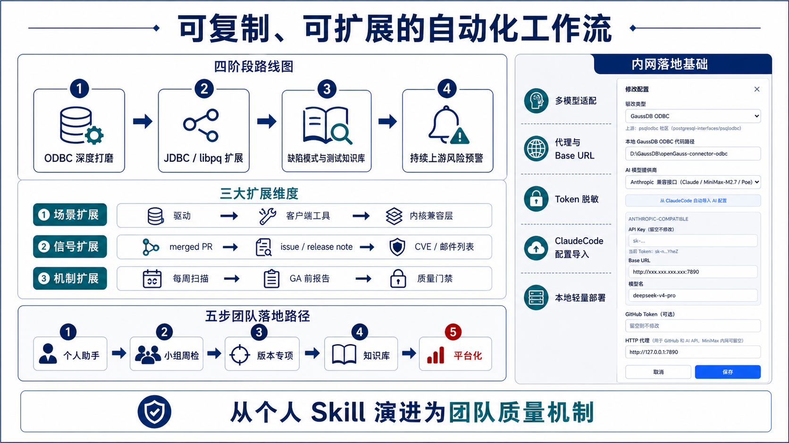
Notes:
这套方法并不只适用于 psqlODBC。测试工作流可以扩展到 JDBC、libpq 和客户端工具；风险信号也可以从 merged PR 扩展到 issue、release note、CVE 和邮件列表补丁。
团队落地可以从每周扫描开始，再进入版本发布前报告、缺陷模式库和持续预警。平台已经考虑了内网模型、代理、Token 脱敏、配置导入和本地部署，为小范围试点提供了工程基础。
---
注意点：
- 重点：从个人 Skill 演进为团队质量机制。
- 节奏：路线图按近期、中期、长期讲。

Slide 10
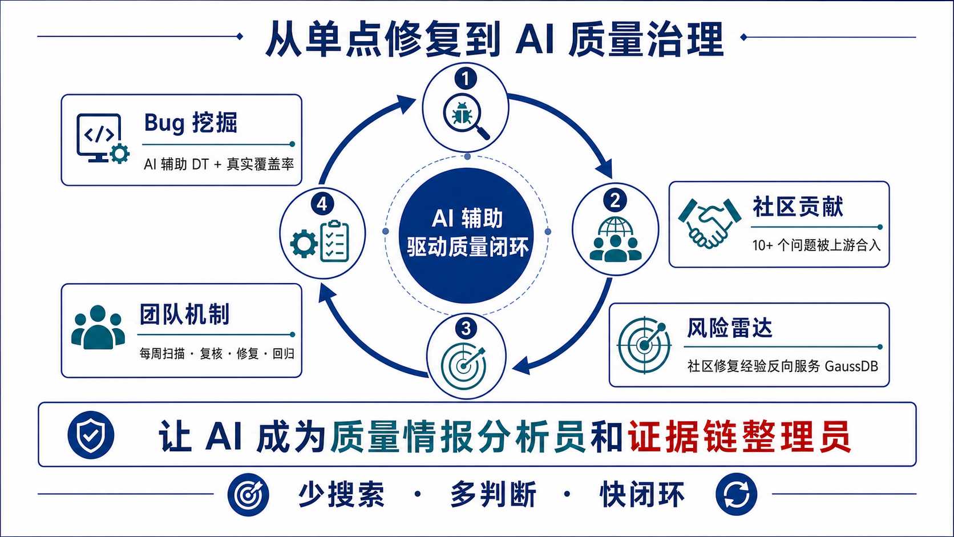
Notes:
最后总结三层价值。第一层，用 AI 辅助 Design Test 和真实覆盖率挖出驱动问题；第二层，把高质量修复贡献给上游社区，获得真实合入验证；第三层，再把社区修复经验反向输入 GaussDB 本地质量治理。
AI 在这里最合适的角色不是替代研发，而是质量情报分析员和证据链整理员。希望这套实践能在团队里复制：让工程师少花时间搜索和整理，把更多时间放在判断、修复和闭环上。
---
注意点：
- 重点：从个人成果收束到团队可复制能力。
- 结束：可现场切换到 Dashboard 做 1-2 分钟演示。

